Slide 1
27 novembre 2020
« … et si on parlait des publics
d’origine étrangère
traditionnellement
invisibilisés ?! »
Plan provincial et local d’intégration

Slide 2
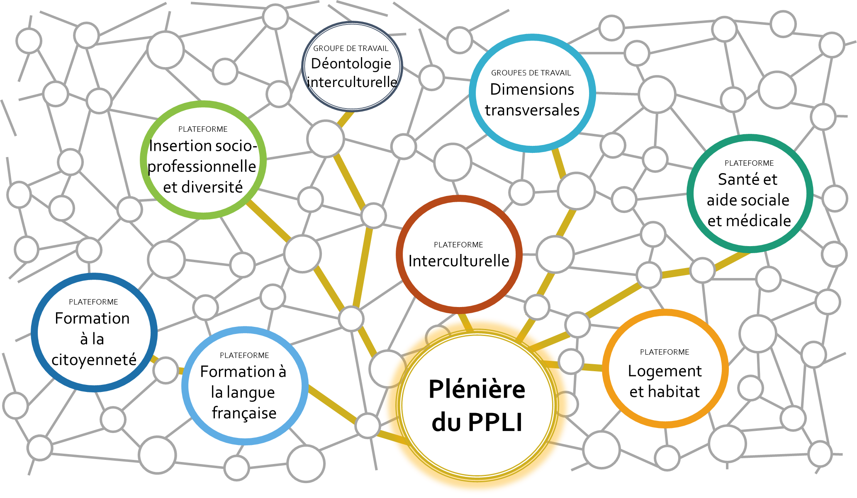
Rappel du cadre et des objectifs du PPLI 2016-2019
Notre PPLI est avant tout un méta-diagnostic réalisé en 2016 qui a permis de définir plus de 30 priorités d’action.
Il est aussi un dispositif qui s’articule autour de 15 espaces de concertation et a permis d’œuvrer à un accès « plus égalitaire » aux droits fondamentaux en faveur des personnes étrangères.
Il a été porté par 3 entités faîtières : la Province de Namur, le CLPS et le CAI.
Il s’inscrit dans la lignée des PCS au travers de 6 axes majeurs d’accès aux droits fondamentaux.
Il a mobilisé près de 50 partenaires issus du secteur associatif et public

Slide 3
Listing des espaces de concertation du PPLI 2017-2019 selon la logique d’accès aux Droits Fondamentaux
DF Emploi et revenu digne :
PF insertion socioprofessionnelle et diversité : 10 actions concrètes, dont la mise en réseau des acteurs, création de formation FLE orientée métiers et d’atelier sur les représentations du marché du travail ;
Mise en place de 3 projets de Mentorat : Mentorat interculturel namurois, Net2Work et Net2Work asile ;
DF Santé et à l’Aide Sociale et médicale :
PF Accompagnement sociojuridique pour les associations reconnues ILI (Initiative Locale d’Intégration) ;
GT Formation sur comment mieux accueillir la diversité en première ligne ;
GT Aide Médicale Urgente (AMU) ;
GT Santé Mentale (avec DSP et Clinique de l’Exil) ;
GT Information sur le fonctionnement des systèmes de santé et de sécurité sociale (CLPS – Culture et Santé) ;
DF Logement et environnement sain
PF Logement (DASS) ;
DF Education, enseignement et formation
PF Citoyenneté ;
PF Formation à la Langue Française (FLE) ;
DF Epanouissement social et culturel – chapeauté par la PF Interculturelle
PF de lutte contre le racisme ;
GT Cultes et convictions philosophiques (ML) ;
DF Dimensions transversales :
GT Mobilité
GT Petite enfance

Slide 4
2020, année de redéfinition et d’expérimentation
Nouvelle démarche à deux axes
1. Persistance des espaces de concertation statutaires du CAI (et une partie portés par nos partenaires)
Dont valorisation au sein du réseau des outils développés et finalisés entre 2017 et 2020
Etape intermédiaire de réactualisation des constats via une démarche :
a. De questionnement de la validité des principaux constats du diagnostic 2016-2017 ;
b. En phase avec nos missions décrétales d’accompagnement des ILI ;
c. De prise en compte des PCS et PST, sous leurs aspects personnes étrangères et interculturalité ;
d. De prise en compte des structures spécifiques PE, tels que : CADA, structure MENA et ILA ;
e. De valorisation des constats de terrain.
2. Mise en place d’un dispositif – souple et rapide – de mobilisation d’expertise afin de répondre à une demande formulée par le terrain ou découlant d’un contexte spécifique « sociétal ».

Slide 5
Organigramme et logique d’action du PPLI 2.0
Axe suivant logique de planification
Espaces PPLI existants répondant aux missions décrétales & espaces partenaires
Actualisation du diagnostic et identification des constats, par
PPLI 2.0
Programmation structurelle
PF Accompagnement social et PF accompagnement juridique
PF Citoyenneté
PF Français Langue étrangère (FLE)
PF Interculturalité
PF Insertion Socio-Professionnelle/Diversité
Analyse PCS & PST au niveau communal
Recueil des besoins/constats à partir du terrain
Prise en compte des critères spécifiques PE
Plan d’action 2021-2022
PPLI 2.0
PPLI 2.0
Programmation ponctuelle
Dispositif souple et rapide pour mobilisation d’expertise du C.A.I. afin de répondre à un besoin identifié ou émis
Formulation d’une réponse appropriée en adéquation entre le besoin identifié/émis et l’expertise mobilisable
Axe de réponse aux besoins émergents
Compétences internes
Ressources du réseau Intégration (et +)

Slide 6
Organigramme et logique d’action du PPLI 2.0
Plan d’action 2021-2022
Visée Méta du PPLI
Thématiques
Partenaires locaux
niveau communal
Dynamique réseau
niveau provincial
Synergies réseaux – Niveau Régional
Faire remonter les réalités de terrain sous forme d’interpellation et recommandation
Adaptation du cadre politique
Programmation structurelle
Accompagnement social et juridique
Citoyenneté
FLE
Interculturalité
ISP-Diversité
Formation
Secteur Intégration et Cohésion Sociale
- Associations
- CPAS
- Communes
- FOREM
- Collectifs citoyens
Démarche C.A.I.
Traitement de la demande et besoins via : « constats, analyse, interpellation »
- Elaboration d’outils
- Croiser offre et demande
- Faire émerger les tendances
Contribuer à structurer la démarche citoyenne et l’articuler avec le niveau politique
Secteur Accueil
CADA - ILA
Programmation ponctuelle
MET
MCH
Décolonisation
MENA
Lutte discriminations
Ex. Coordination Provinciale et Régionale MET

Slide 7
Temporalité et axes d’intervention du PPLI 2.0
La temporalité est définie par le cadre régissant les PCS, soit 6 années entre 2020 et 2025
L’année 2020 a aussi été une année de transition qui nous a déjà permis :
de répondre à de nouvelles exigences liées à l’apparition du Covid-19 et la diffusion des mesures fédérales et régionales auprès de l’ensemble de nos partenaires ;
de formaliser et valoriser les outils PPLI développés en 2019 ;
d’être déjà largement mobilisés sur les questions émergentes telles que la migration de transit en Wallonie ou la participation à la nouvelle campagne Motion Commune Hospitalière (à l’initiative du CNCD) .

Slide 8
Temporalité et axes d’intervention du PPLI 2.0
Les axes d’intervention se déclineront en actions coordonnées visant à s’articuler avec les priorités formulées par les PCS et structurés autour de 15 droits fondamentaux répartis en 7 axes :
1. le droit au travail, à la formation, à l’apprentissage, à l’insertion sociale ;
2. le droit au logement, à l’énergie, à l’eau, à un environnement sain et à un cadre de vie adapté ;
3. le droit à la santé ;
4. le droit à l’alimentation ;
5. le droit à l’épanouissement culturel, social et familial ;
6. le droit à la participation citoyenne et démocratique, aux technologies de l’information et de la communication ;
7. le droit à la mobilité.
Plus spécifiquement, nous pouvons déjà annoncer la mise en place d’actions concrètes dans les domaines :
de l’accompagnement des MENA ;
de la santé mentale ;
de l’accompagnement des personnes primo-arrivantes dans leur projet socio-professionnel ;
de l’appui aux collectifs et associations qui viennent en aide aux migrants en transit ;
de lutte contre les discriminations,

Slide 9
Approche préconisée en 2021-2022
Au niveau local, en 2021, nous travaillerons avec l’ensemble des communes de la province via les Bureaux d’Accueil que nous coordonnons. Nous continuerons le travail d’échange et de concertation qui se construit avec l’ensemble des partenaires identifiés, et c’est avec eux également que nous identifierons les problématiques locales et travaillerons à l’élaboration de solutions communes.
Au niveau provincial, nous veillerons à assurer une transversalité entre ces réalités locales. Des thématiques pourront émerger et seront identifiées pour être portées et travaillées globalement. Les plateformes provinciales continueront de se réunir pour centraliser l’information et les constats et le cas échéant donner lieu à un travail d’interpellation.
Au niveau régional, nous continuerons à faire remonter ces constats et recommandations sous forme d’interpellation via la force et la légitimité du réseau des Centres Régionaux d’Intégration.
De façon continue et quel que soit le niveau de la demande, nous continuerons à assurer le développement et la diffusion d’outils d’information, de productions audiovisuelles, formations à la demande, de séances de sensibilisation, … qui toutes répondront à des besoins identifiés !

Slide 10
Pistes de projets concrets pour 2021
Bureau d’accueil des Primo-Arrivants (BAPA) de Namur :
Sur base de l’évolution du phénomène migratoire depuis 2016, réactualiser la cartographie des différentes communautés d’origine étrangère présentes dans l’entité de Namur - afin de pouvoir traiter les freins qui empêchent le plein accès aux DF ou qui entravent la construction d’un vivre ensemble harmonieux ;
Continuer de suivre la réflexion et le processus sur la décolonisation de l’espace public - afin de jouer pleinement notre rôle de conseiller/médiateur interculturel ;
Suivre l’application concrète de la motion adoptée par la Ville de Namur en juin 2020 quant à la régularisation des personnes « sans-papiers » – afin de maintenir une veille vis-à-vis de ces publics et de jouer le rôle d’intermédiaire entre le niveau politique et la société civile ;
Bureau d’accueil des Primo-Arrivants (BAPA) de Philippeville :
Coanimer et renforcer le partenariat avec les acteurs de la plateforme interculturelle de Florennes en synergie avec le PCS – afin de contribuer au développement de projets interculturels en phase avec les besoins de cette commune spécifique

Slide 11
Diffusion et promotion des outils PPLI
Au vu des nombreuses annulations d’événements, dont plusieurs séances d’information et afin de promouvoir les outils développés fin 2019, nous profitons de votre présence afin de vous présenter les réalisations suivantes :

Slide 12
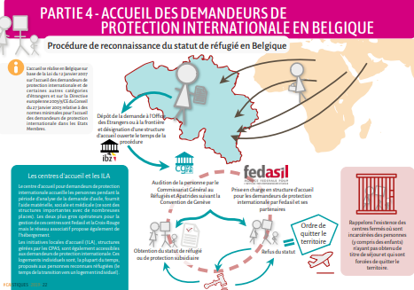
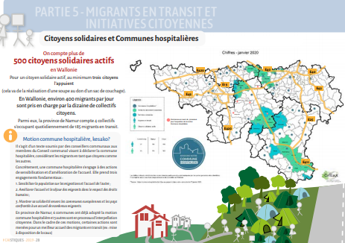
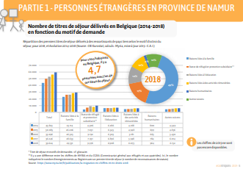
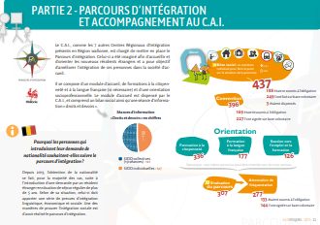
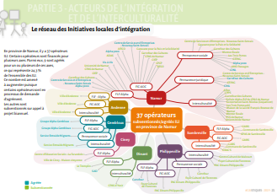
CAIstiques
Ce dossier regroupe une série de fiches qui apportent un éclairage sur des questions complexes telles que l’intégration, l’asile (la protection internationale) ou encore les migrants en transit. Les fiches peuvent être lues en continu ou utilisées comme autant de dossiers thématiques individuels pour illustrer une formation, la rédaction d’un article, un cours ou un contenu de réunions. Elles sont suivies d’un glossaire qui revient sur des définitions et une série de liens pour aller plus loin.
Disponible sur https://www.cainamur.be/CAISTIQUES.html

Slide 13
Focus Santé n°5 - Arriver en Belgique et être informé de ses droits sociaux et de santé : une question de justice
Thématiques : CITOYENNETÉ, IDENTITÉ ET REPRÉSENTATIONS, SANTE GLOBALE
Contenu: Un dossier (32 pages)
Objectifs :
sensibiliser les professionnels aux enjeux des rencontres avec les personnes migrantes ;
apporter des pistes, des ressources et des outils permettant de nourrir les pratiques professionnelles d'information, d'accompagnement et d'orientation ;
présenter des leviers sur lesquels peuvent s'appuyer les professionnels,
Conditions d'obtention: disponible gratuitement en version papier sur demande au centre de documentation et en téléchargement (pdf).
Disponible sur https://www.cultures-sante.be/nos-outils/les-focus-sante/item/538-focus-sante-n-5-arriver-en-belgique-et-etre-informe-de-ses-droits-sociaux-et-de-sante-une-question-de-justice.html

Slide 14
Répertoire d’outils à dimension interculturelle
Qui vous donnera des informations sur :
Chapitre 1 : Outils proposés par l’ONE
Chapitre 2 : Outils et pratiques inspirantes des actrices et acteurs de terrain
Chapitre 3 : Où trouver ces outils ?
Chapitre 4 : Orienter les parents en recherche d’un milieu d’accueil
Disponible gratuitement en version papier sur demande au auprès du C.A.I. et en téléchargement (PDF)
https://www.cainamur.be/IMG/pdf/2020_rep_petite_enfance_vprint_2mm.pdf

Slide 15
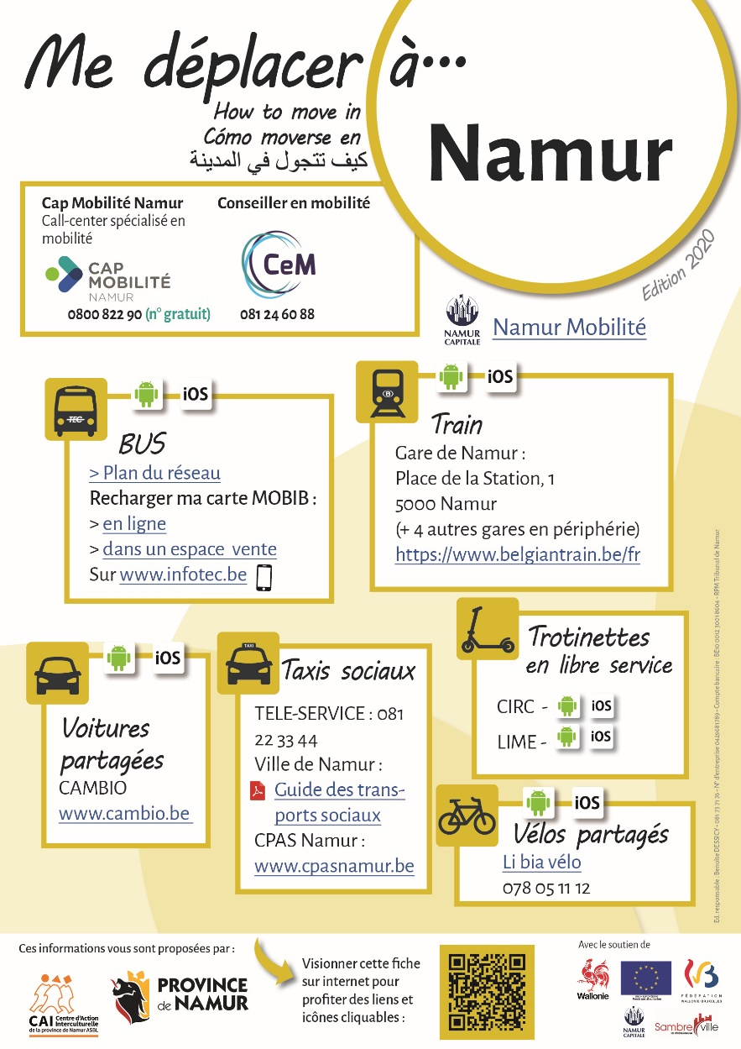
Fiches mobilité multimodale
Afin de faciliter les déplacements d’un public étranger ou d’origine étrangère sur 20 communes de la province de Namur, nous avons développé des fiches promouvant aussi bien la mobilité multimodale que les technologies modernes de communication. Voici la liste des fiches :
Andenne - Assesse - Beauraing - Ciney - Dinant - Eghezée - Fernelmont - Floreffe - Fosses-la-Ville - Gembloux - Gesves - Jemeppe-sur-Sambre - La Bruyère - Mettet - Namur - Ohey - Philippeville - Profondeville - Sambreville - Sombreffe
Disponible en version papier sur demande au auprès du C.A.I. et en téléchargement (PDF) sur : https://cainamur.be/les-actions-du-C-A-I-en-matiere-de-mobilite.html

Slide 16
Nos événements à venir
Tous nos événements sont repris sur www.cainamur.be !

Slide 17
Passons aux conclusions de cette matinée…
27 novembre 2020
« … et si on parlait des publics
d’origine étrangère
traditionnellement
invisibilisés ?! »

Slide 18
Conclusions : visées de ce nouveau dispositif
Avec l’ensemble des membres de notre réseau, nous voulons :
Poursuivre nos missions décrétales et continuer d’animer les différentes plateformes statutaires ;
Contribuer à construire des solutions locales et concrètes en rejoignant les espaces de concertation décentralisés afin d’y apporter notre expertise en interculturalité et d’assurer la mobilisation des ressources de notre réseau ;
Veiller à être réactif et inclusif dès que des questions critiques d’accès aux droits fondamentaux en faveur des publics d’origine étrangère émergent au sein de l’espace public ;
Veiller à être réactif et proactif dès qu’un enjeu de société lié à la question de l’interculturalité émerge au sein de l’espace public ;
Continuer à formuler des recommandations et interpellations à l’intention du niveau politique afin de faire remonter la voix des acteurs de terrain.

Slide 19
Conclusions : garder une vigilance sur …
Les migrations internationales
Pacte européen sur la migration et l’asile
Politique d’accueil inconditionnelle
Accès pour toutes et tous aux Droits Fondamentaux
Synergie entre société civile et pouvoirs publics
Plans de lutte contre les discriminations
Une politique d’Intégration qui soit un réel trait d’union entre l’Accueil et la Cohésion Sociale

Slide 20
Un Merci tout spécialement :
Au PAC-G (à la technique)
A la Province de Namur (et tous ses agents!)
A tous nos invité.es d’aujourd’hui dont Fedasil, les autorités communales de Gembloux et le CEPAG-Afico
Aux Collectifs de Gembloux Hospitalière et du S13 pour leurs témoignages et participations !
Et à tous nos partenaires du réseau !!!
27 novembre 2020
« … et si on parlait des publics
d’origine étrangère
traditionnellement
invisibilisés ?! »

Slide 21
Merci pour votre participation !
27 novembre 2020
« … et si on parlait des publics
d’origine étrangère
traditionnellement
invisibilisés ?! »

